Slide 1
云应用系统开发技术
第1章 概述

Slide 2
内容提要
第1章 概述
1.1 什么是云计算
1.2 云计算的优点
1.3 云计算对传统软件工程的影响
1.4 云计算的历史，现状与趋势
1.5 云计算的核心技术

Slide 3
1.1 什么是云计算
云计算（Cloud Computing）是一种基于虚拟化和互联网的计算方式。
这种模式提供按需使用，可配置的计算资源共享池——包括网络、服务器、存储、应用软件和服务等，只需投入很少的管理工作，就能够将这些资源快速按需配置，为外界提供服务。
我们所能够使用的计算资源将不再局限于自己所拥有的物理设备，还可以通过租用云服务的方式来满足我们的计算需求，而且在大多数情况下更具有成本优势。

Slide 4
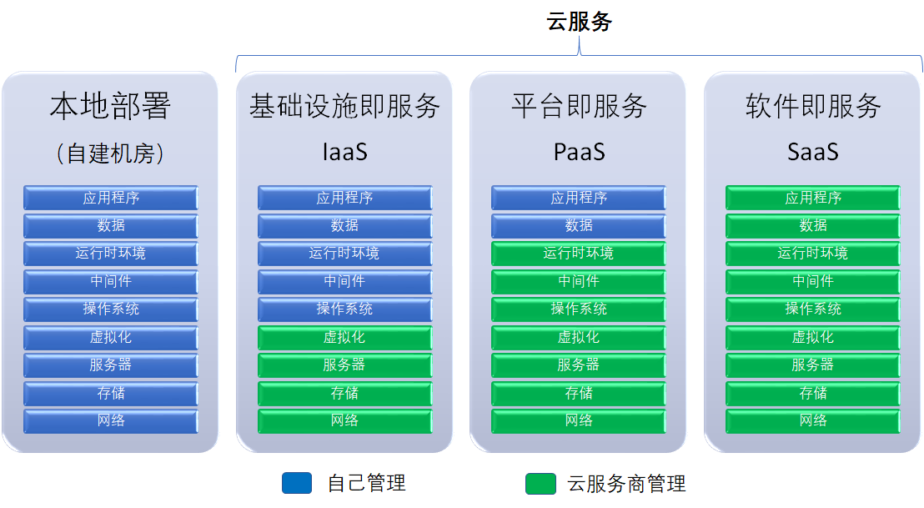
1.1 什么是云计算
云计算的服务模型可分为三种，分别是：IaaS、PaaS 和 SaaS
● IaaS（Infrastructure as a Service，基础设施即服务）
● PaaS（Platform as a Service，平台即服务）
● SaaS（Software as a Service，软件即服务）
自建机房与云服务平台对比

Slide 5
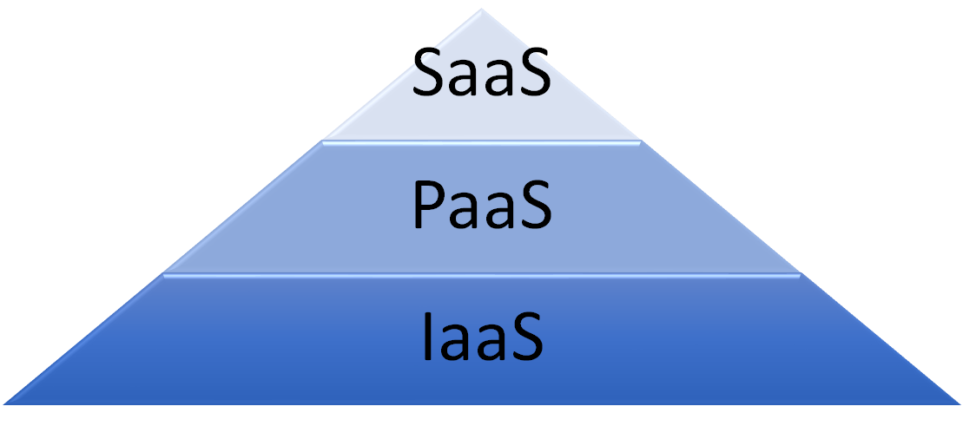
1.1 什么是云计算
在云计算的服务模型中，
●基础设施即服务（Infrastructure-as-a-Service, IaaS）在最下端，
●平台即服务（Platform-as-a-Service, PaaS）在中间，
●软件即服务（Software-as-a-Service, SaaS）在顶端。
它们的复杂程度和抽象程度，由下往上递增。
云服务平台的金字塔模型

Slide 6
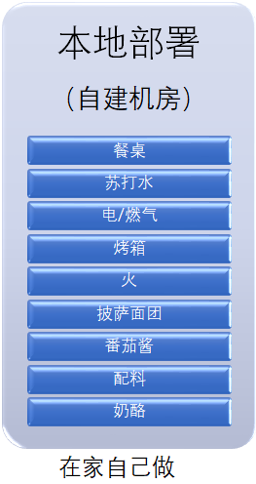
1.1 什么是云计算 - Pizza As A Service
1. 在家自己做披萨
这显然是自己需要动手最多的方式，而且需要准备全部的原料和厨具。想要吃上披萨，需要经历发面、做面团、切菜、调酱、撒料、进烤箱、准备苏打水和餐桌等众多步骤。

Slide 7
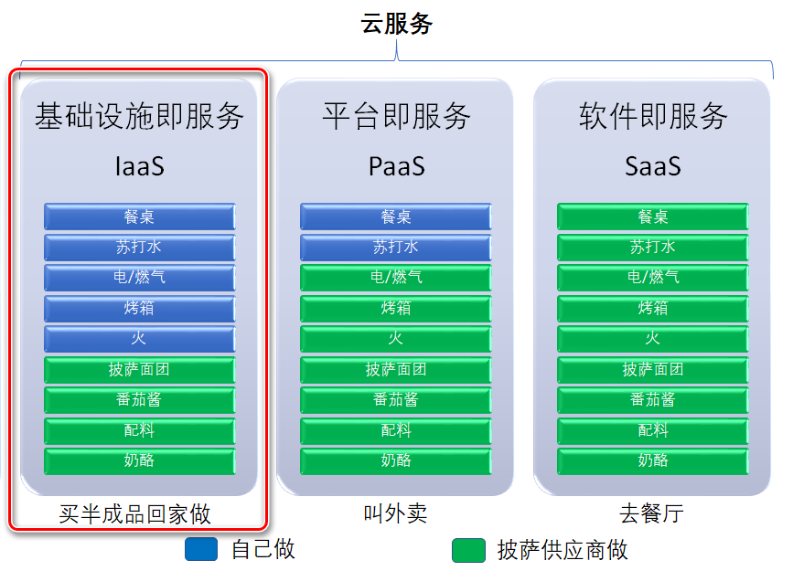
1.1 什么是云计算 - Pizza As A Service
2. 买半成品披萨回家做
你根本就不会做披萨，但又不想花精力去学习如何才能做出好吃的披萨。于是你去超市买一个半成品披萨，只需要放入烤箱，过一会儿便可以享受美味的披萨了。但是这次，你需要一个供应商来为你提供这个披萨半成品。
图中的蓝色部分代表需要自己完成的，绿色部分是披萨供应商提供的。

Slide 8
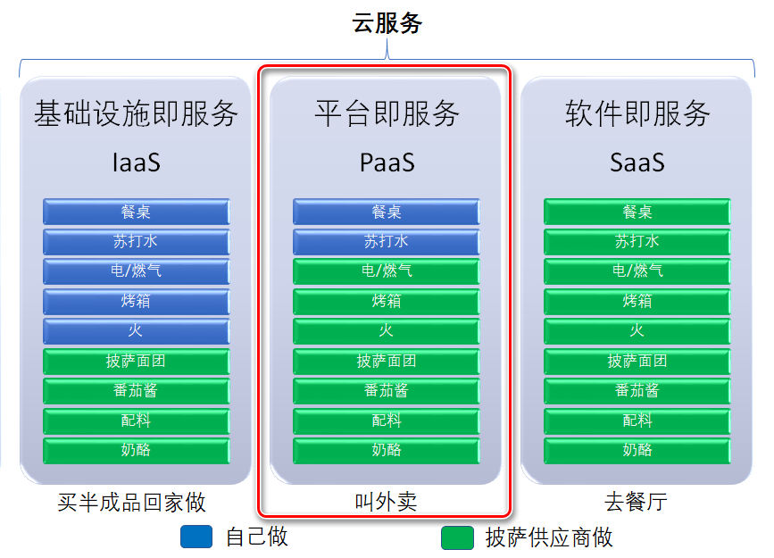
1.1 什么是云计算 - Pizza As A Service
3. 叫外卖
你想到一年也许只吃一两次披萨，而家里又恰巧没有烤箱，怎么办？订外卖吧！这次供应商为你省去了所有的制作环节，还省去了购置烤箱的成本，但具体如何享用这份披萨，还是需要自己来决定。

Slide 9
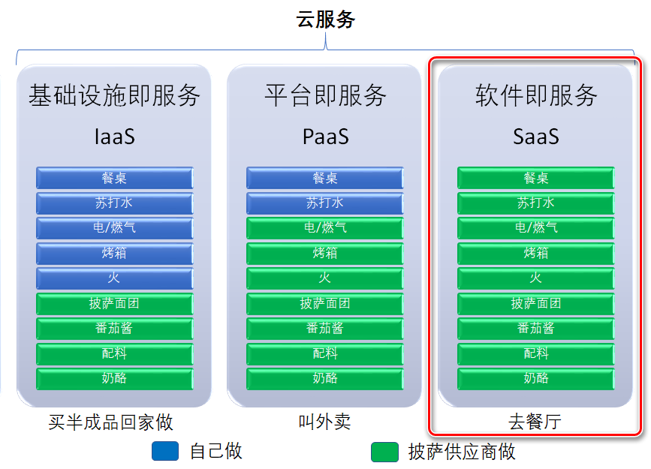
1.1 什么是云计算 - Pizza As A Service
4. 去披萨餐厅吃
最简便的方法，还是去披萨餐厅吃吧！你什么都不需要做，甚至用不着收拾桌子和洗盘子，餐厅会为你提供需要的一切。

Slide 10
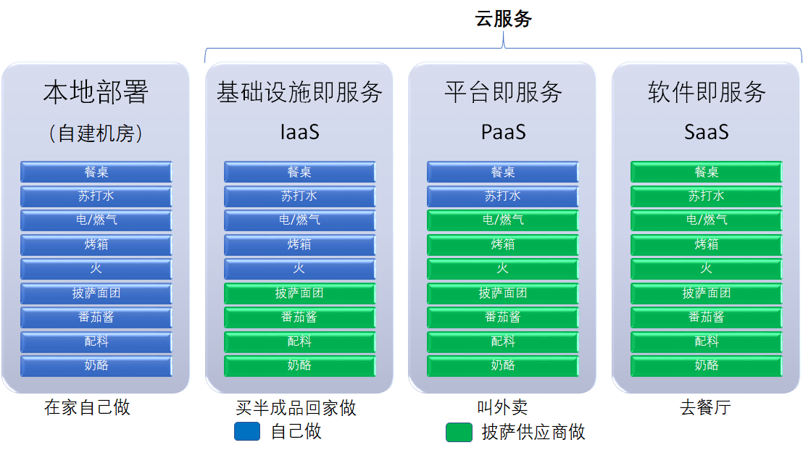
1.1 什么是云计算 - Pizza As A Service
汇总对比
如果我们把披萨替换成软件，将“吃”替换成“使用”。那么我们就不难理解这三种模式所代表的含义了。
云计算的存在能够让我们忽略很多底层的实现细节，得到一个更加高效的使用环境。

Slide 11
1.2 云计算的优点
1. 规模大
云计算厂商为了能够向外界提供云服务，其自身必须拥有强大的计算资源。例如亚马逊的 Amazon Web Services （简称为 AWS），微软的 Microsoft Azure 云服务背后都有着数十万台服务器的支持，谷歌（Google）的云计算更拥有多达百万级服务器的计算能力。这种规模的计算能力是一般企业单独依靠自身能力所不能想象的。
2. 虚拟化
云计算的执行过程在云端完成，并不需要确定在某个物理地点，用户可以在任意位置使用任一终端来获取这一服务，这就实现了我们计算资源的虚拟化。用户无需了解应用运行的具体位置就可以通过网络获取强大的计算能力。虚拟化的另一个好处是我们可以基于现有的方案随时更改远端的配置，有利于程序的快速部署。

Slide 12
1.2 云计算的优点
3. 可靠性高
云端的数据通常采取多副本容错、计算节点同构可互换等措施来保障服务的高可靠性，相对来说使用云计算比使用本地计算机更加可靠。例如我们本地采取的最常见的备份方式磁盘阵列（RAID），除去价格高昂的问题，如果两个硬盘（存储数据的和校验的）同时损坏，数据依然会发生丢失。对比来看，云端的 Hadoop 集群一般都将同一份数据部署在三个不同的机器上，并周期性检测机器的“心跳信号”，如果有机器出现问题则会自动增加一个备份，使得数据丢失的可能性更小。
4. 通用性强
云计算并不针对特定的应用，即用户可以使用强大的计算能力构建出千变万化的应用，并使用同一片云来支撑不用的应用运行。例如，PaaS 只是提供给用户一个平台，而在这个平台上如何进行开发，怎样开发则完全取决于用户自身。

Slide 13
1.2 云计算的优点
5. 节约成本
云计算的服务是具有弹性的，用户可以按需动态调度虚拟的计算资源，随用随弃，不必为了短期的使用高峰去购买额外的服务器硬件。此外，日常硬件维护、容错措施、电力成本等额外开销，在云服务上也都不必考虑，在一定程度上能够节约开支。

Slide 14
1.3 云计算对传统软件工程的影响
1. 软件架构的开放性
由于云平台软件架构的开放性，我们可以选择现在已经成熟的构建模块加以复用，这样一来能够缩短程序的开发时间，二来还能够减少软件开发中的不合理之处，提升软件的可靠性。
2. 软件对象的多样性
在 PaaS 的平台中，开发者有可能写很少的代码甚至不需要代码，而只需按照业务流程对平台中提供的各类资源进行组织和配置即可。
3. 软件过程的动态性
云计算的存在可以使我们随时扩大计算能力，满足我们的计算需求。这种软件过程的动态性更加方便了软件开发。

Slide 15
1.3 云计算对传统软件工程的影响
4. 开发组织的社会化
云计算依赖网络来获取强大的计算能力，在网络环境下，软件开发从封闭的计算机平台逐渐走向互联、互通、协作的网络平台环境。
5. 资源部署的虚拟化
虚拟化有利于我们随时进行资源的扩展，更有利于节省空间和相关的硬件维护费用。云端的服务器集群还有利于数据的安全，更多的备份可以保障数据不容易丢失，这点是本地储存很难避免的。

Slide 16
1.3 云计算对传统软件工程的影响
6. 云计算面临的挑战
虽然云计算有着诸多的优点，但是它并不是万能的。在某些场景下，传统的软件开发仍然有着不可替代的地位。
● 数据传输的瓶颈
● 数据的机密性
● 大型分布式系统的弊端

Slide 17
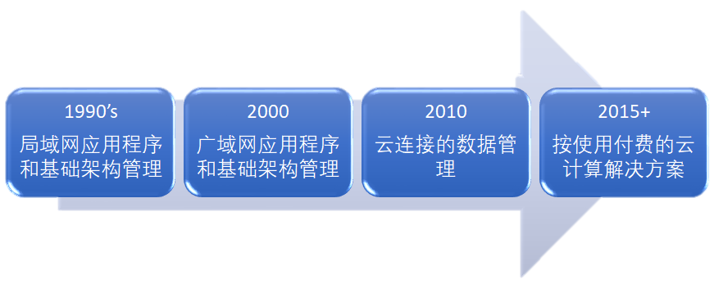
1.4 云计算历史，现状与趋势
前期积累阶段：1983年，Sun 公司提出“网络即计算机”的概念。
云服务初级阶段：此阶段以一批公司的成立为标志，最著名的为1999年3月 Salesforce 成立，即 SaaS；1999年9月 LoudCloud 成立，即 IaaS。
云服务形成阶段：2006年，云概念由 Google 提出，Amazon 推出了弹性计算云服务；2007年8月，Salesforce 成为最早的 PaaS。
云服务快速发展阶段：云服务规模高速成长。云服务功能日趋完善、种类日趋多样。
云服务成熟阶段：很多科技产品或热点，都在2016年始称元年。

Slide 18
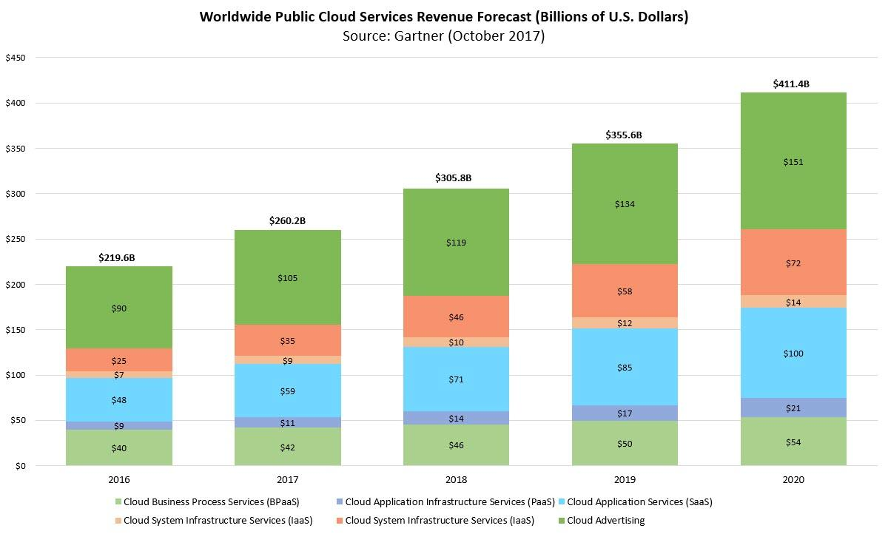
1.4 云计算历史，现状与趋势
全球公有云的全球市场需求增长趋势

Slide 19
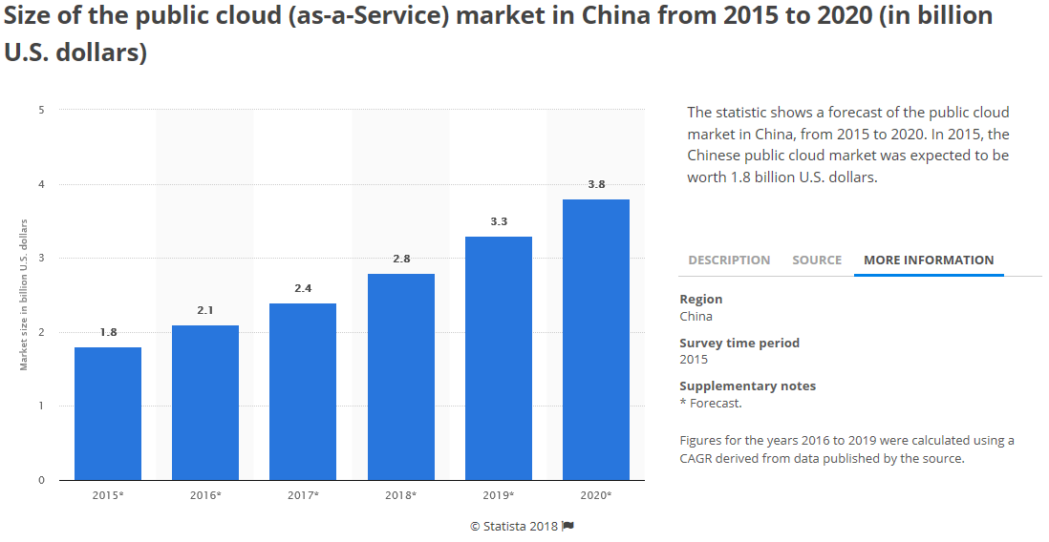
1.4 云计算历史，现状与趋势
国内公有云的国内市场需求增长预测

Slide 20
1.5 云计算核心技术
1. 虚拟化技术
虚拟化是云计算最重要的核心技术之一，它为云计算服务提供基础架构层面的支撑。
从技术上讲，虚拟化是一种在软件中仿真计算机硬件，以虚拟资源为用户提供服务的计算形式。
从表现形式上看，虚拟化又分两种应用模式。一是将一台性能强大的服务器虚拟成多个独立的小服务器，服务不同的用户。二是将多个服务器虚拟成一个强大的服务器，完成特定的功能。这两种模式的核心都是统一管理，动态分配资源，提高资源利用率。

Slide 21
1.5 云计算核心技术
2. 分布式数据存储技术、资源管理
分布式存储与传统的网络存储并不完全一样，传统的网络存储系统采用集中的存储服务器存放所有数据，存储服务器成为系统性能的瓶颈，不能满足大规模存储应用的需要。分布式网络存储系统采用可扩展的系统结构，利用多台存储服务器分担存储负荷，利用位置服务器定位存储信息，它不但提高了系统的可靠性、可用性和存取效率，还易于扩展。
在多节点的并发执行环境中，各个节点的状态需要同步，并且在单个节点出现故障时，系统需要有效的机制保证其它节点不受影响。分布式资源管理系统是保证系统状态稳定的关键。

Slide 22
1.5 云计算核心技术
3. 编程模式
分布式并行编程模式创立的初衷是更高效地利用软、硬件资源，让用户更快速、更简单地使用应用或服务。在分布式并行编程模式中，后台复杂的任务处理和资源调度对于用户来说是透明的，这样用户体验能够大大提升。MapReduce 是当前云计算主流并行编程模式之一。
MapReduce 模式将任务自动分成多个子任务，通过 Map 和 Reduce 两步实现任务在大规模计算节点中的分配和汇总。

Slide 23
1.5 云计算核心技术
4. 大规模数据管理
处理海量数据是云计算的一大优势。
云计算不仅要保证数据的存储和访问，还要能够对海量数据进行特定的检索和分析。由于云计算需要对海量的分布式数据进行处理、分析，因此，数据管理技术必需能够高效的管理大量的数据。
Google 的 BT（BigTable）数据管理技术和 Hadoop 团队开发的开源数据管理模块 HBase 是业界比较典型的大规模数据管理技术。

Slide 24
1.5 云计算核心技术
5. 信息安全
调查数据表明，安全已经成为阻碍云计算发展的最主要原因之一。要想保证云计算能够长期稳定、快速发展，安全是首先需要解决的问题。
现在，不管是软件安全厂商还是硬件安全厂商都在积极研发云计算安全产品和方案。包括传统杀毒软件厂商、软硬防火墙厂商、IDS/IPS （入侵检测系统 Intrusion Detection Systems， 入侵防御系统 Intrusion Prevention System）厂商在内的各个层面的安全供应商都已加入到云安全领域。

Slide 25
1.5 云计算核心技术
6. 云计算平台管理
云计算系统的平台管理技术，需要具有高效调配大量服务器资源，使其更好协同工作的能力。其中，方便地部署和开通新业务、快速发现并且恢复系统故障、通过自动化、智能化手段实现大规模系统可靠的运营是云计算平台管理技术的关键。
包括 Google、IBM、Microsoft、Oracle 等在内的许多厂商都有云计算平台管理方案推出。这些方案能够帮助企业实现基础架构整合、实现企业硬件资源和软件资源的统一管理、统一分配、统一部署、统一监控和统一备份，打破应用对资源的独占，让企业云计算平台价值得以充分发挥。

Slide 26
1.5 云计算核心技术
7. 绿色节能技术
节能环保是全球整个时代的大主题。云计算也以低成本、高效率著称。云计算具有巨大的规模经济效益，在提高资源利用效率的同时，节省了大量能源。
绿色节能技术已经成为云计算必不可少的技术，未来越来越多的节能技术还会被引入到云计算中来。
报告指出，迁移至云端的美国公司每年可以减少碳排放8570万吨，这相当于2亿桶石油所排放出的碳总量。

Slide 27
习题
简述什么是云计算。
简述云计算的服务模型分类：IaaS、PaaS 和 SaaS，它们所代表的英文全称和中文解释，并举例现实生活中的一个服务或应用。
微软的 Office 365、网易云音乐、QQ 邮箱、百度网盘、阿里云虚拟主机、Google AppEngine、Salesforce.com 这些常见的服务，应该归属于哪一类（指 IaaS、PaaS 和 SaaS）？

